Slide 1
(13주차)데이터 분석
백석대학교 강윤희

Slide 2
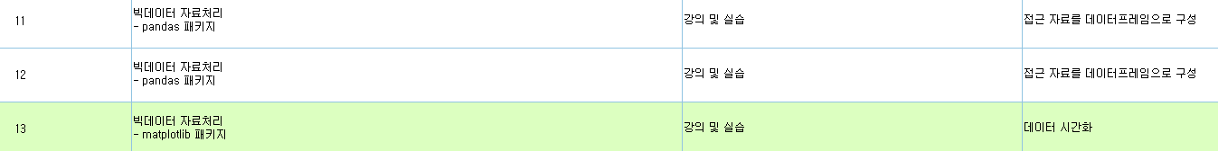
데이터 분석 준비하기
12-13
14

Slide 3
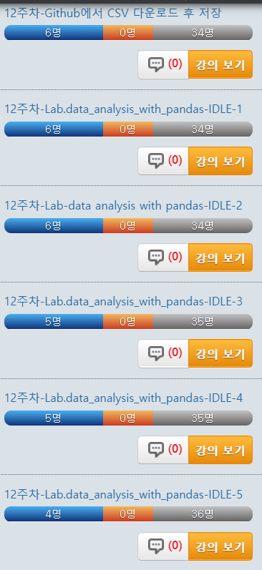
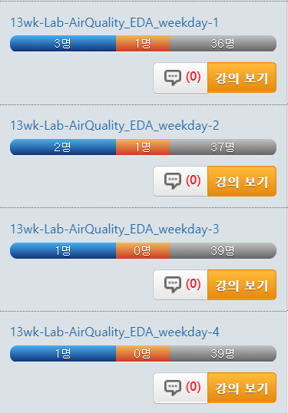
(확장)AirQuality 분석
CSV 읽기
데이터프레임 분해 및 병합

Slide 4
텀 프로젝트 진행 사항
(오픈API 오류시) 텀프로젝트 진행
텀프로젝트 진행 장애에 대한 내용을 제시하여야 함
오픈 API 키 발행후 받은 내용 첨부
활용하고자 하는 오픈 API 의 서비스 종료에 대한 내용 첨부
서비스 운용 정책 변경에 따른 장애발생 내용 첨부
(담당 공공개방 API 담당자로 부터의 메일 응답 또는 다른 사용자의 유사 문제 제시 내용)
JSON 또는 XML 데이터 요청 후 응답을 얻지 못한 학생을 위해 별도의 데이터 셋 CSV 형식 활용

Slide 5
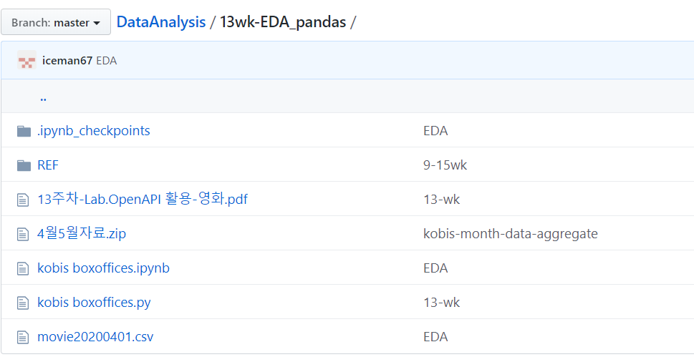
데이터 분석
(목표) 데이터분석 파이프라인 구축
openAPI (JSON 및 XML 응답) → 데이터전처리 → 가시화 → CSV 생성

Slide 6
OpenAPI 활용: 수집에서 시각화(전처리)까지
백석대학교 강윤희

Slide 7

개요
공공개방데이터를 활용한 주제 선정에서 데이터 수집 준비
오픈API 요청하기 : requests
수집데이터 해석 JSON vs. XML : json, bs4
수집데이터 전처리 : pandas
수집데이터 시각화 하기 : matplotlib

Slide 8
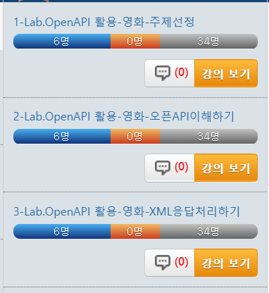
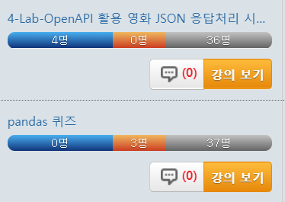
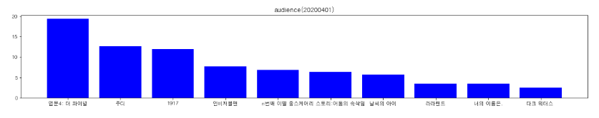
Pandas 데이터 분석

Slide 9
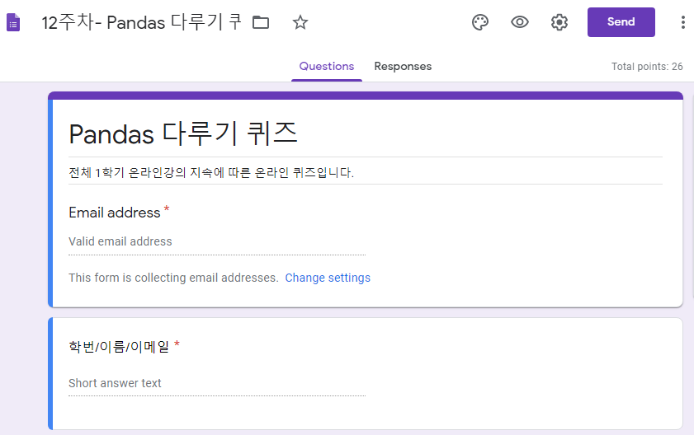
https://forms.gle/Dwu7EsLASqkpiFcC7

